Slide 1
Муниципальное бюджетное дошкольное образовательное учреждение
детский сад № 29 г.Кузнецка
улица Маяковского, дом 53 – б, корпус 3
(МБДОУ ДС № 29 г.Кузнецка)
Сообщение из опыта работы на тему:
«Формирование навыков безопасного поведения дошкольников в быту»
Подготовила: Г.Р.Бикмаева
воспитатель МБДОУ ДС № 29
г.Кузнецка
Кузнецк,
2019г.

Slide 2
Безопасность – это « ... состояние защищенности жизненно важных интересов личности, общества и государства от внутренних и внешних угроз» Ст. 1 Закона Российской Федерации от 5 марта 1992 г. № 2446—I «О безопасности»

Slide 3
ЗАДАЧИ:
знакомство с бытовыми источниками опасности, с необходимыми действиями в случае опасности, формирование представления о способах безопасного поведения в быту;
воспитание чувства взаимопомощи и товарищества.

Slide 4
принципы
системность и последовательность
доступность
включение в деятельность
динамичность
наглядность
психологическая комфортность

Slide 5
ФОРМЫ ОБРАЗОВАТЕЛЬНОЙ ДЕЯТЕЛЬНОСТИ:
НОД;
дидактические, подвижные, сюжетно – ролевые игры, игры –
тренинги;
- чтение художественной литературы, заучивание стихотворений, заучивание правил безопасного поведения, отгадывание загадок;
- обыгрывание ситуаций правильного и неправильного поведения;
сбор фотоматериалов и рассматривание иллюстраций по теме,
просмотр мультфильмов;
- трудовая и продуктивная деятельность;
-наблюдения, экскурсии;
- театрализованные представления, досуги, развлечения;
- встречи с интересными людьми;
- участие в различных конкурсах;
- личный пример взрослых.

Slide 6
Тематический план
1 раздел «Ребенок и незнакомые взрослые»
№ | Тема | Задачи | Форма проведения
1. | О несовпадении приятной внешности и добрых намерений | Объяснить ребенку, что приятная внешность незнакомого человека не всегда означает его добрые намерения | Беседа о «чужих» и «близких» людей», «Что делать, если ты потерялся», «Звонок по телефону», «Звонок в дверь»; проблемные, ситуаций: «Как ты поступишь?», «Игры во дворе», «Найди ошибку», «Будь внимательным»; д/ и: «Хорошо - плохо», «Посмотри – подумай - объясни», «Закончи слово», «Я знаю»; чтение худ. лит-ры «Волк и семеро козлят», «Красная Шапочка».; инсценировка сказки «Кот, петух, лиса»
2. | Опасные ситуации контактов с незнакомыми людьми | Вырабатывать навыки правильного поведения в экстремальных ситуациях, при контакте с опасными людьми.
3. | Если чужой приходит в дом | Научить детей правильно себя вести в случае, когда в дом приходит незнакомец

Slide 7
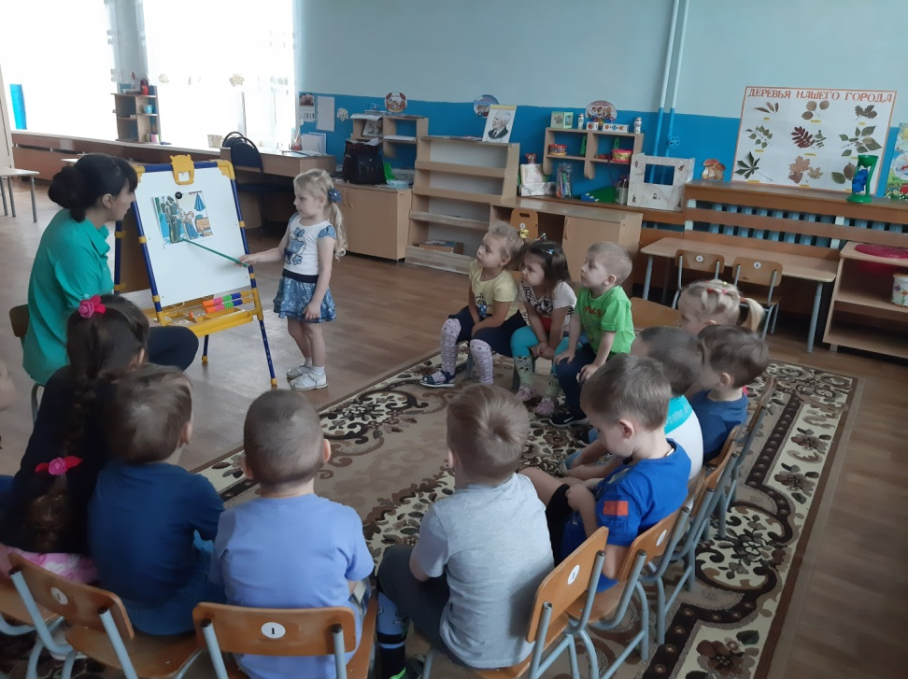
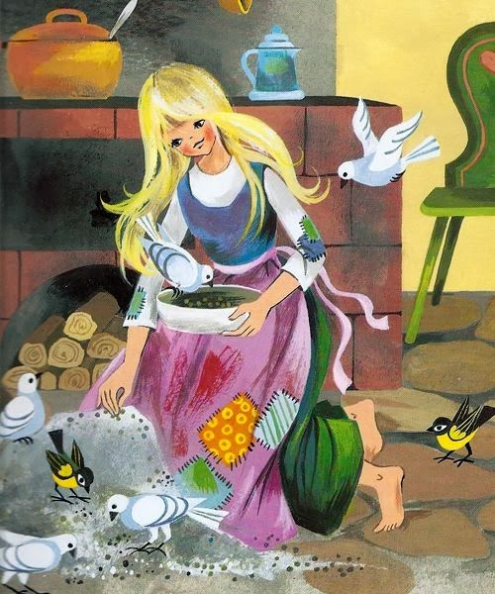
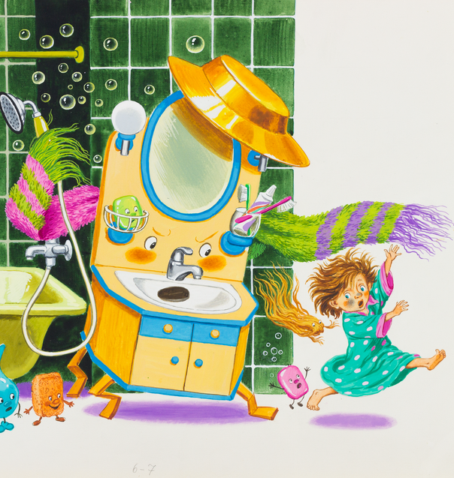
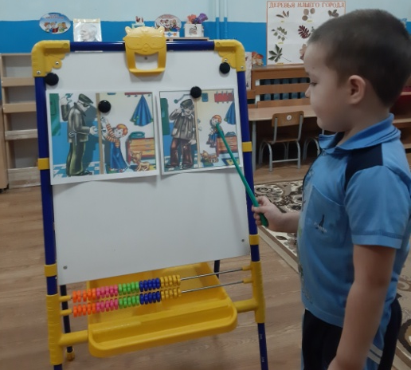
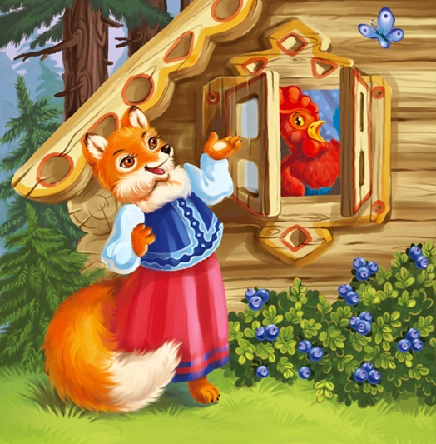

Slide 8
2 раздел «Ребенок дома»
№ | Тема | Задачи | Форма проведения
1. | Прямые запреты и умение правильно обращаться с некоторыми предметами | Уточнить представления детей об опасных для жизни и здоровья предметах, с которыми они встречаются в быту. | Беседы: «Огонь друг или враг?», «Острые, колючие!», «Запомните детки, таблетки - не конфетки!», «Электроприборы в быту».; д/и: «Давайте познакомимся» «В мире опасных вещей» «Не шали с огнем». моделирование ситуации на макете «Пожар в доме»; чтение худ. лит-ры «Кошкин дом» С.Я. Маршак, «Путаница» К. Чуковский; заучивание стихотворения «Таблетки – не конфетки»; загадывание загадок о предметах, находящихся на кухне
2. | Открытое окно, балкон как источник опасности | Расширить представление детей о том, что нельзя самим открывать окна и выглядывать из них, выходить на балкон и играть там.
3. | Экстремальные ситуации в быту | Воспитывать в детях привычку безопасного поведения и научить их видеть моменты неоправданного риска в повседневности.

Slide 9
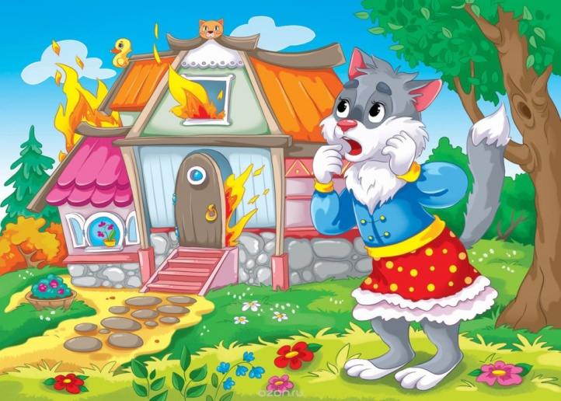
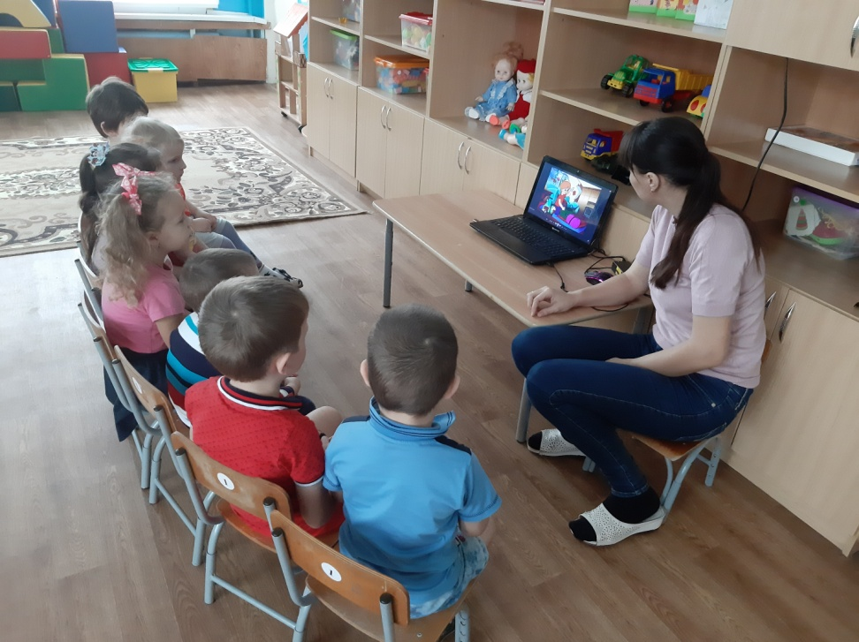
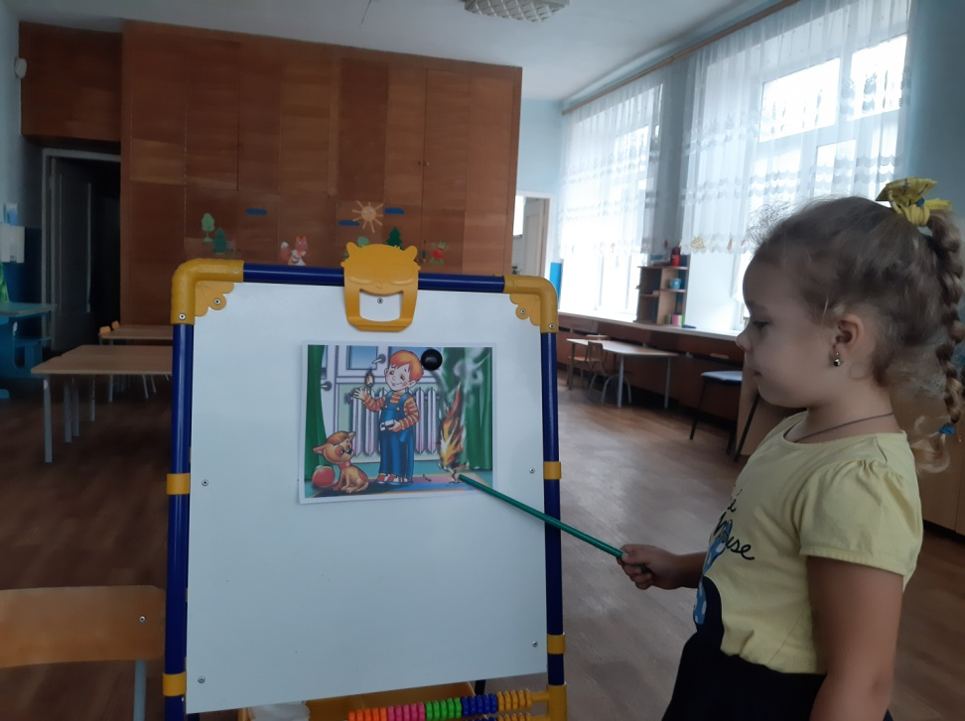
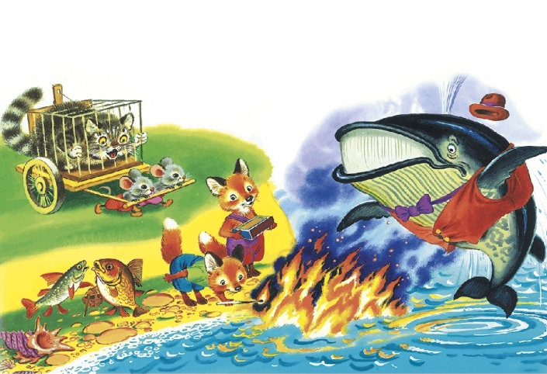

Slide 10
3 раздел «Ребенок на улице»
Тема | Задачи | Форма проведения
Ребенок на улице | Обучать детей правильному, безопасному поведению при общении с посторонними людьми: не соглашаться ни на какие предложения незнакомых взрослых. Развивать наблюдательность и осмотрительность при общении с незнакомыми людьми. Продолжать формировать элементарные представления о добре и зле. Закрепить с каждым ребенком знание его имени, фамилии, домашнего адреса. | Беседа «Ты остался один», «Что делать, если ты потерялся?»; д/и «Свой - чужой», «Незнакомец», «Опасно – неопасно», «Знаешь ли ты?», «Опиши свою маму»; чтение худ. лит. «Три поросенка», «Колобок», «Гуси-лебеди»; моделирование ситуаций «Я потерялся», «Что случилось с колобком, который ушёл без спроса?»

Slide 11
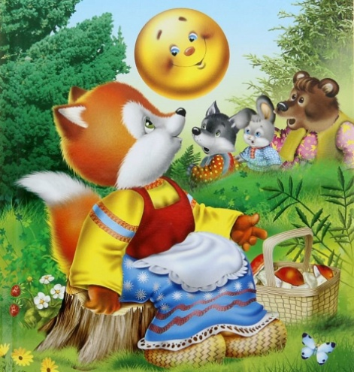
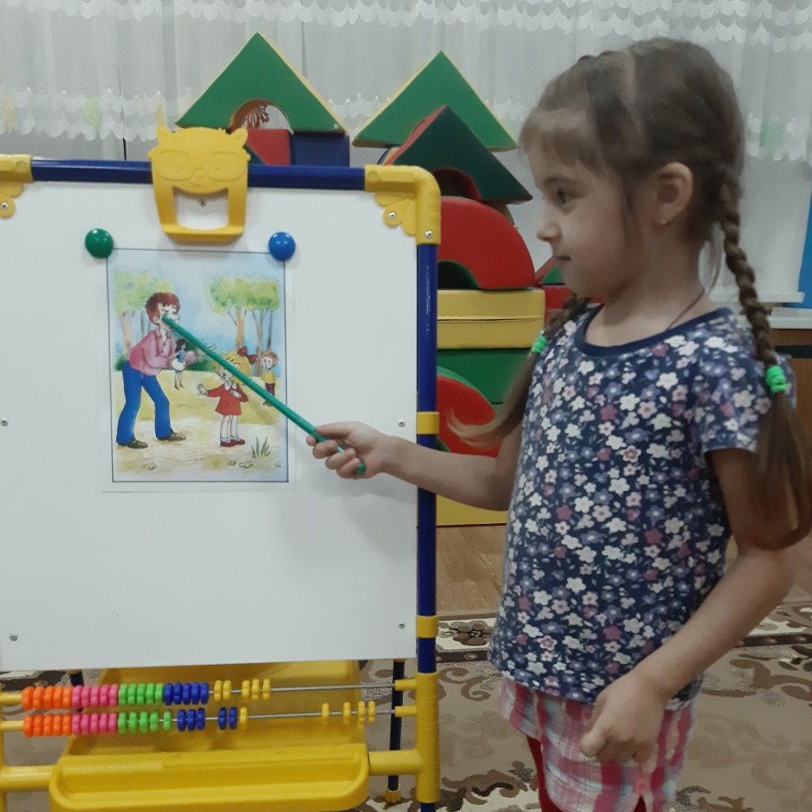
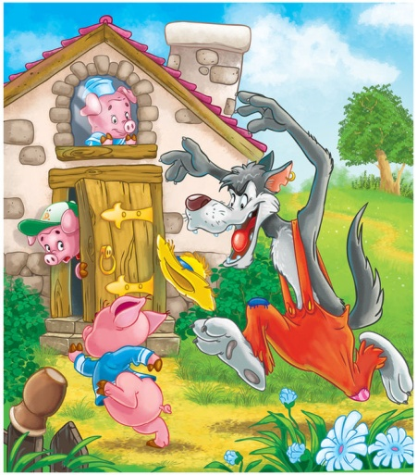

Slide 12
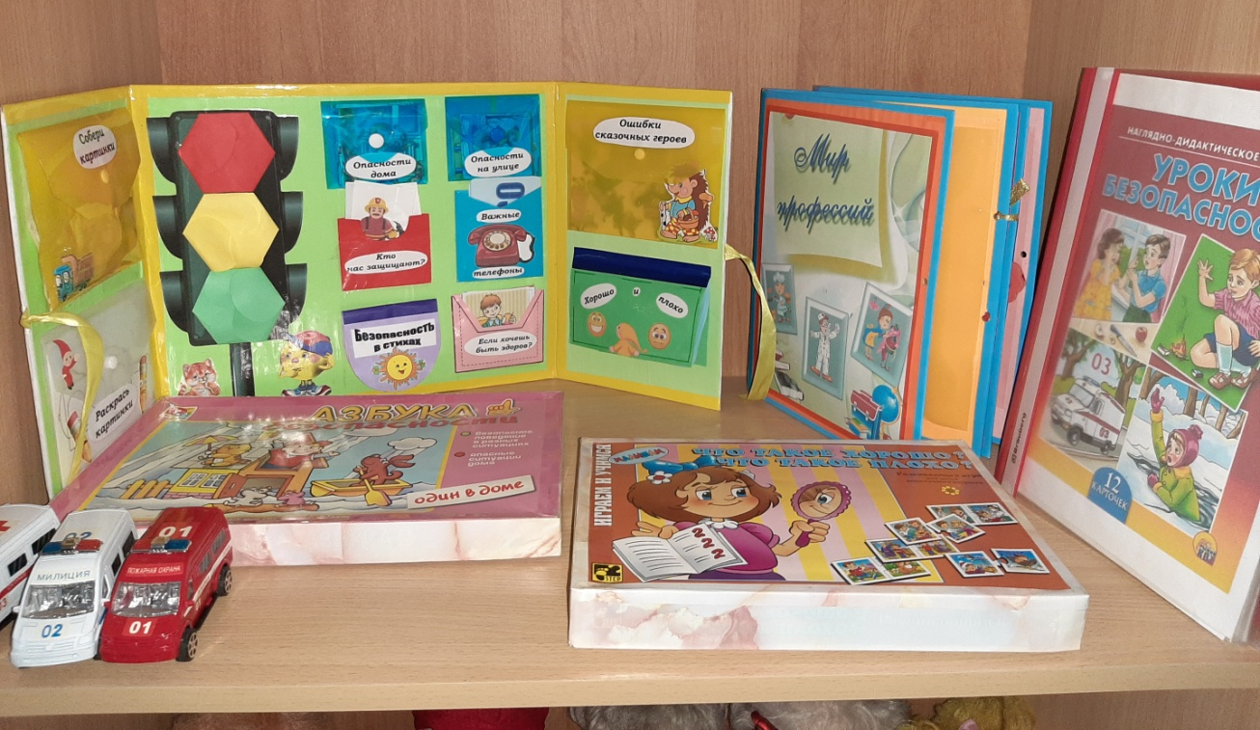
РАЗВИВАЮЩАЯ ПРЕДМЕТНО – ПРОСТРАНСТВЕННАЯ СРЕДА

Slide 13
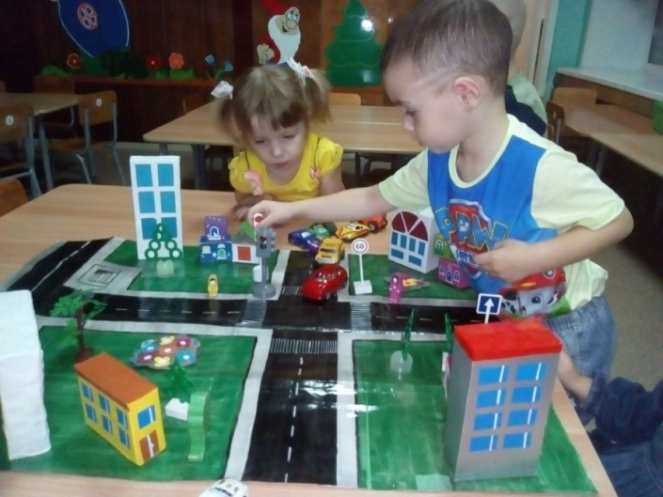
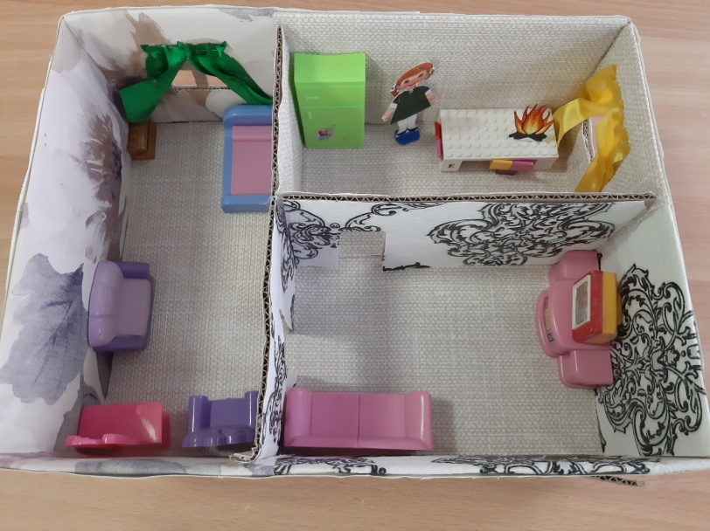
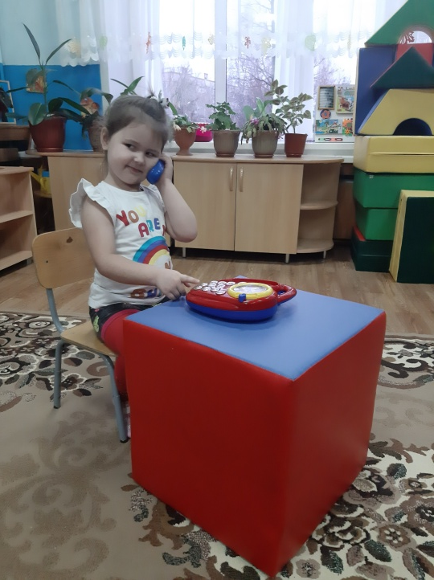
ИГРОВОЕ МОДЕЛИРОВАНИЕ

Slide 14
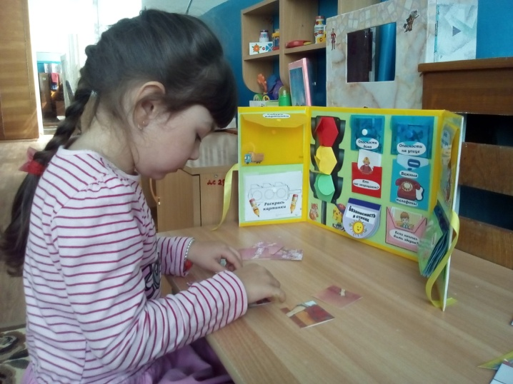
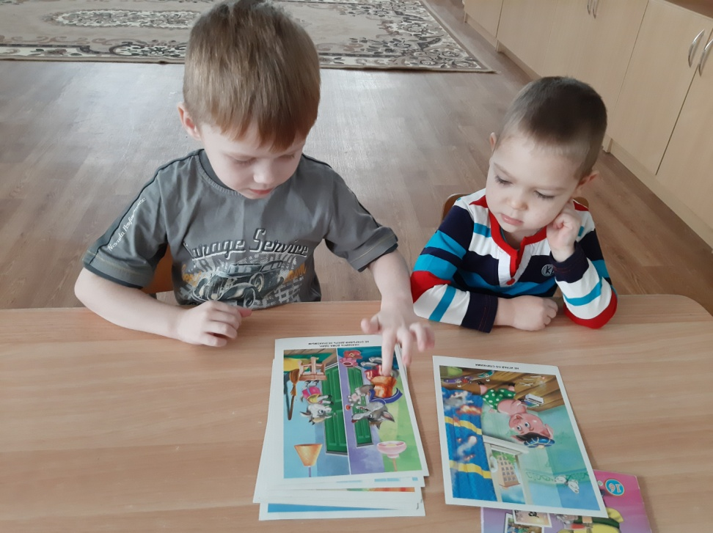
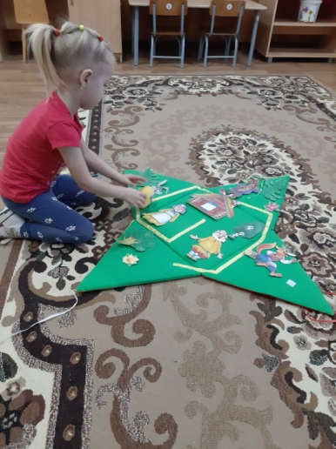
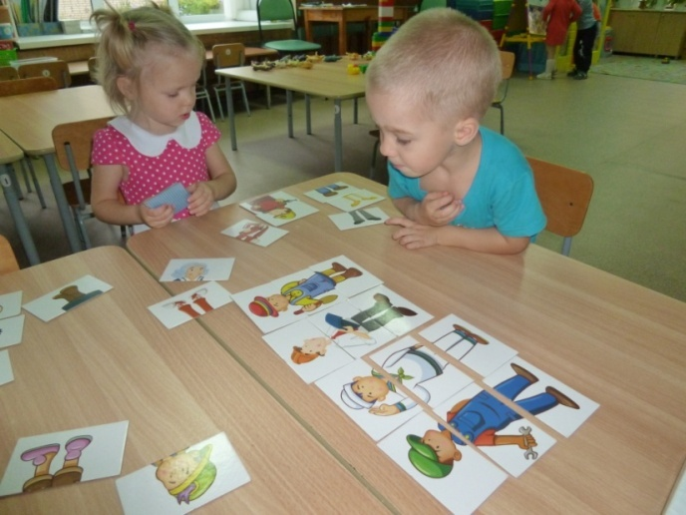
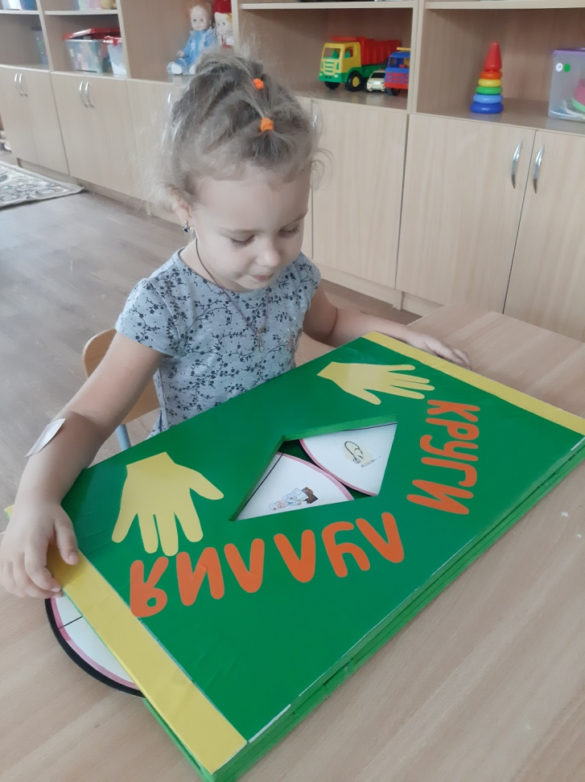
ДИДАКТИЧЕСКИЕ ИГРЫ

Slide 15
СЮЖЕТНО-РОЛЕВЫЕ ИГРЫ

Slide 16
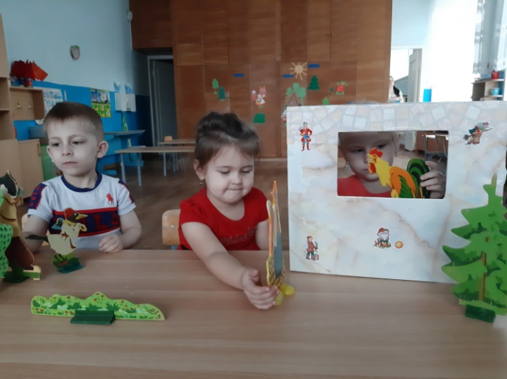
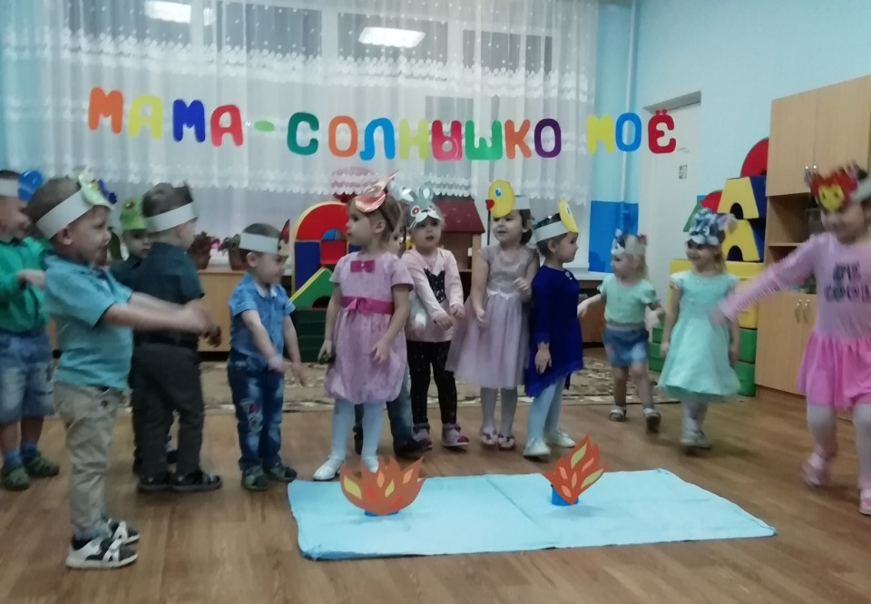
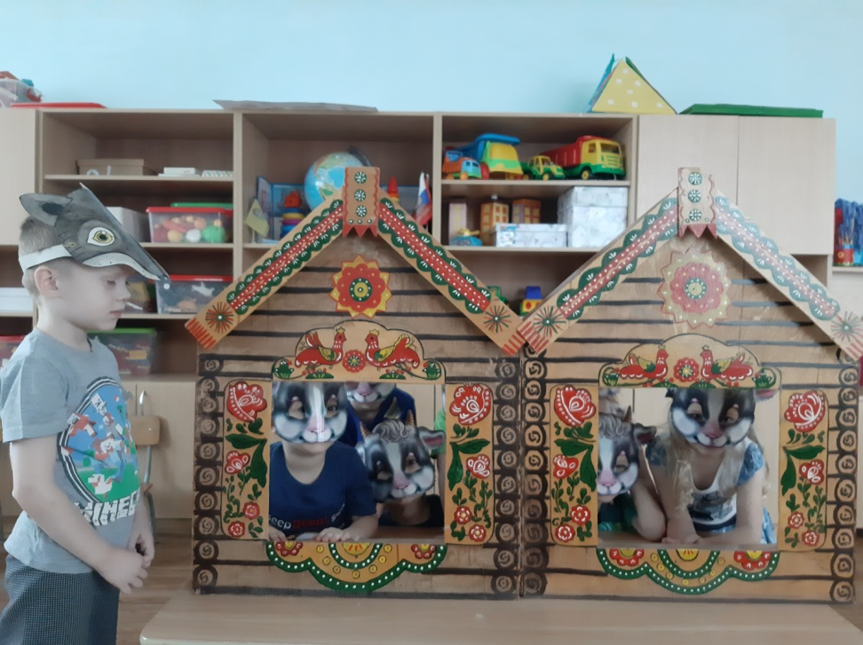
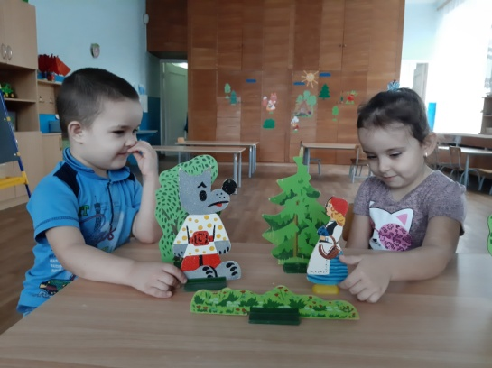
ТЕАТРАЛИЗОВАННАЯ ДЕЯТЕЛЬНОСТЬ

Slide 17
ХУДОЖЕСТВЕННАЯ ЛИТЕРАТУРА

Slide 18
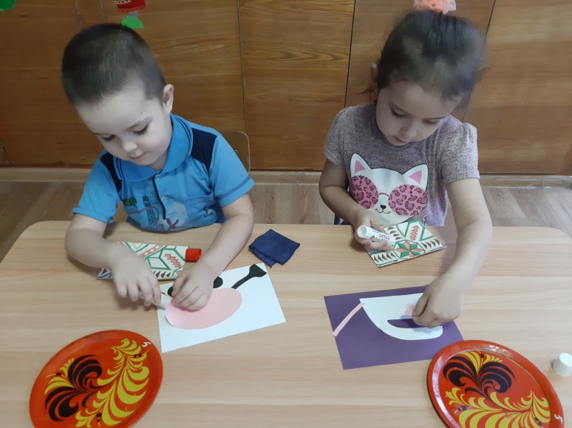
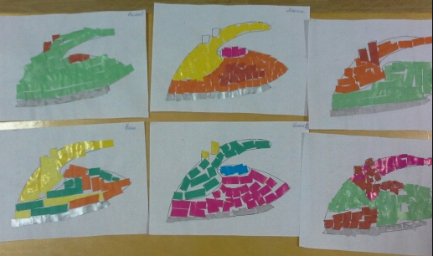
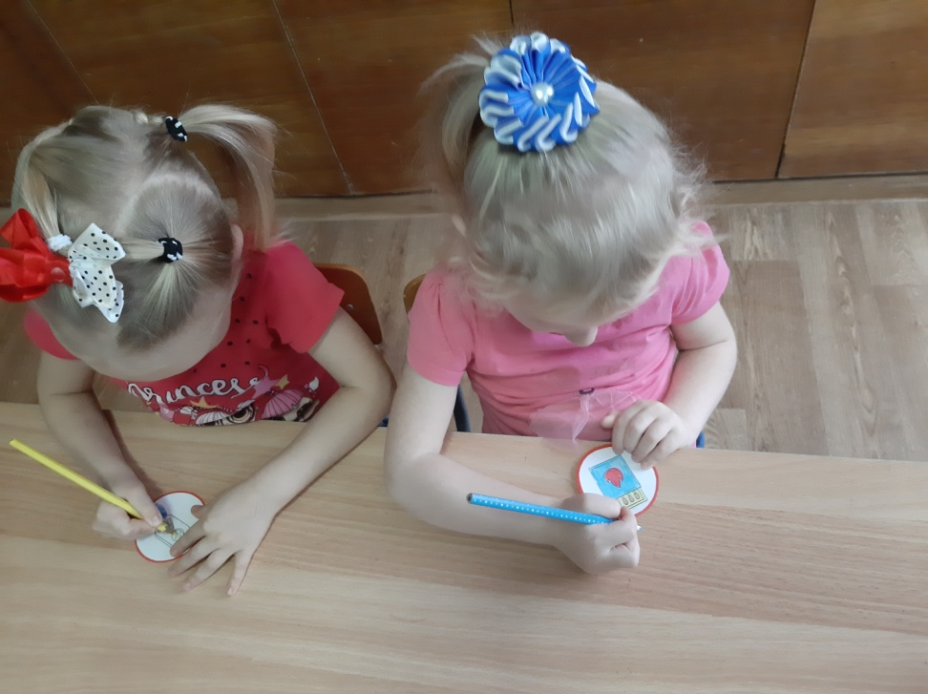
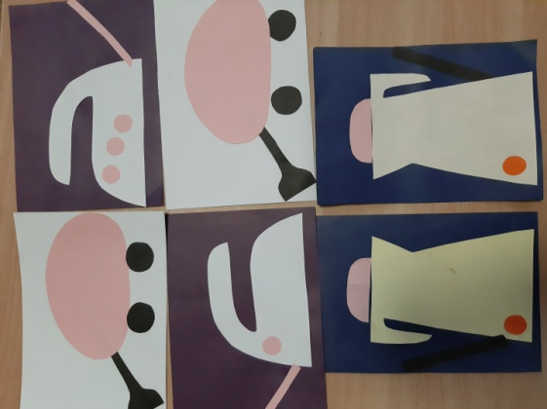
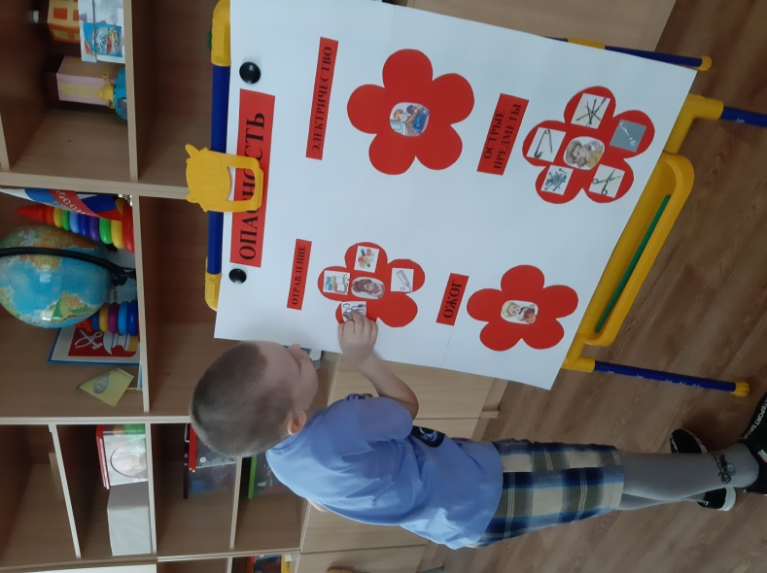
ПРОДУКТИВНАЯ ДЕЯТЕЛЬНОСТЬ

Slide 19
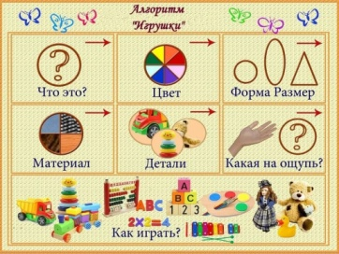
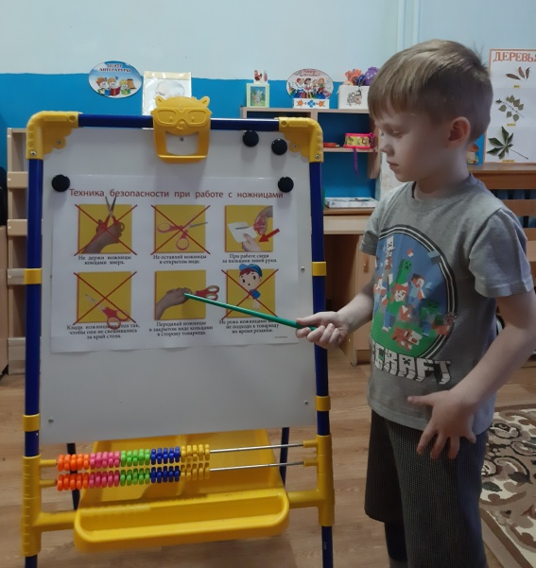
МНЕМОТАБЛИЦЫ И АЛГОРИТМЫ

Slide 20
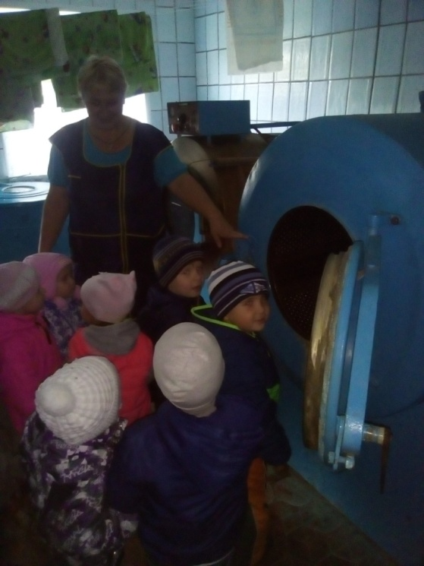
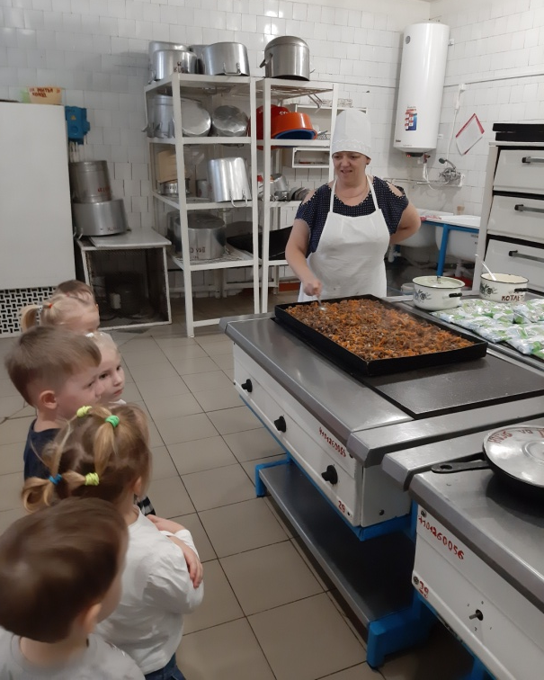
ЭКСКУРСИИ

Slide 21
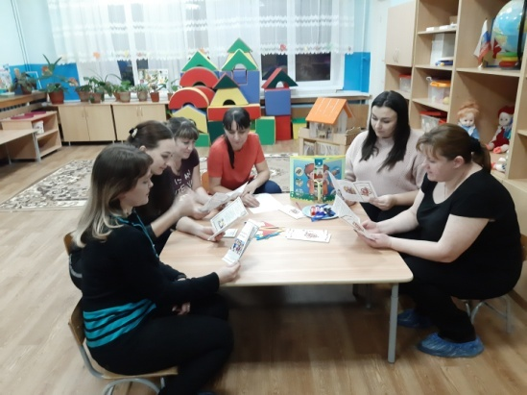
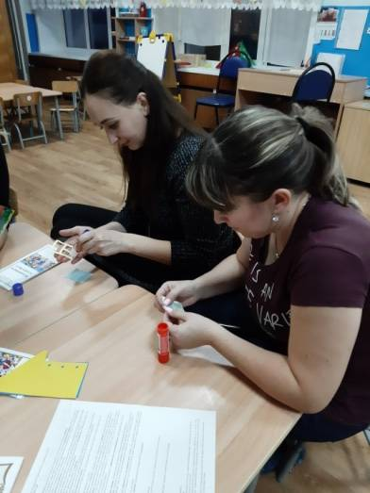
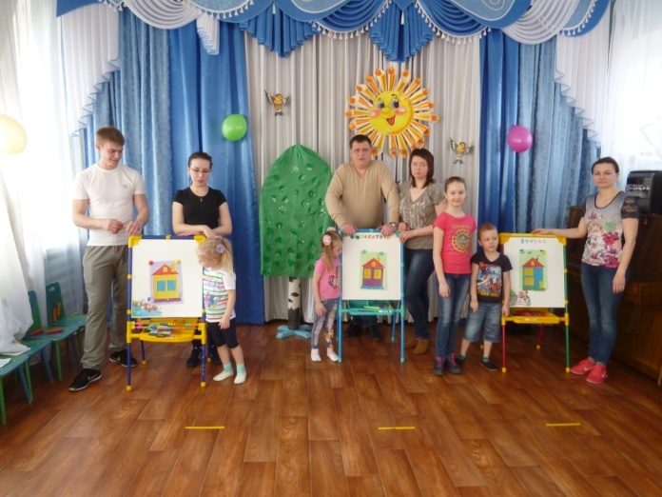
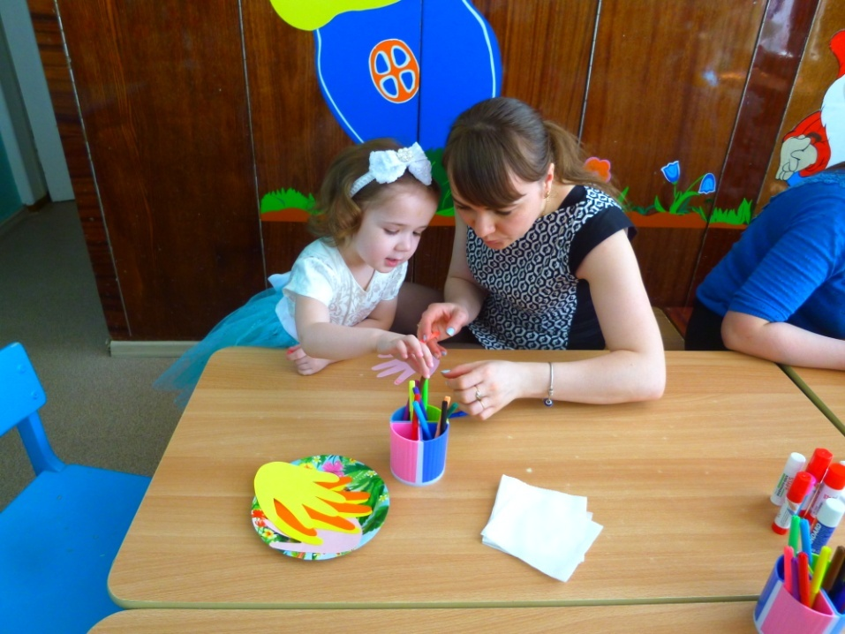
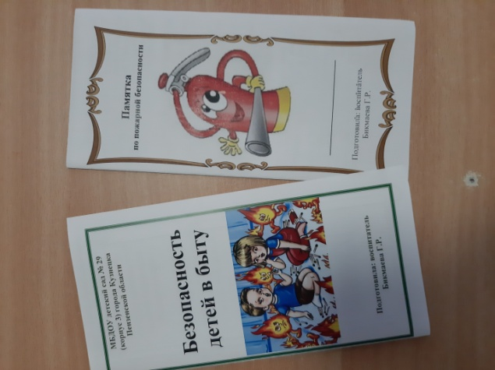
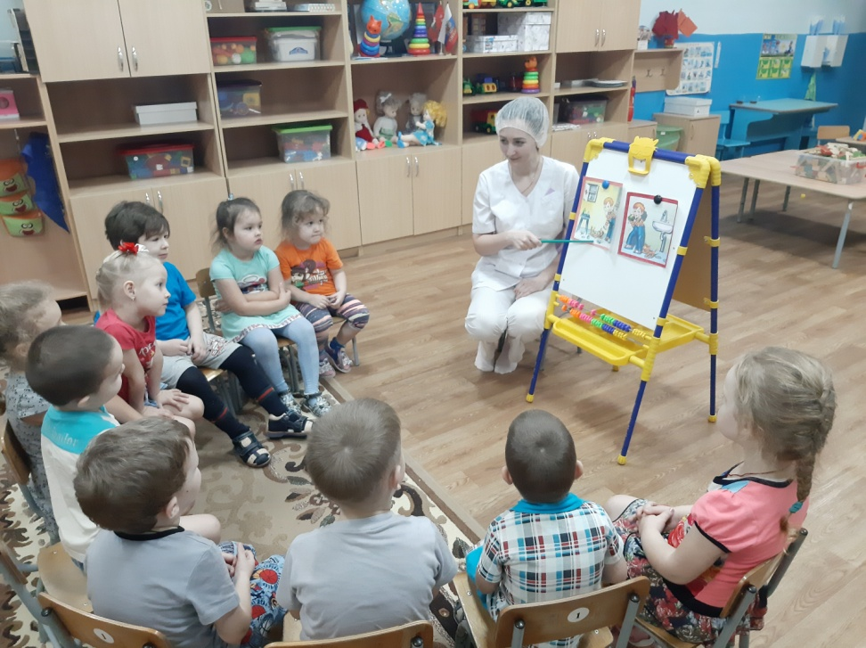
ВЗАИМОДЕЙСТВИЕ С СЕМЬЯМИ ВОСПИТАННИКОВ

Slide 22
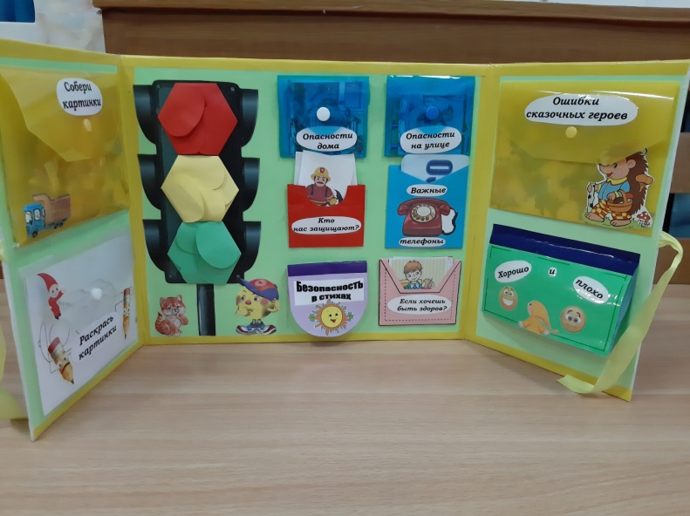
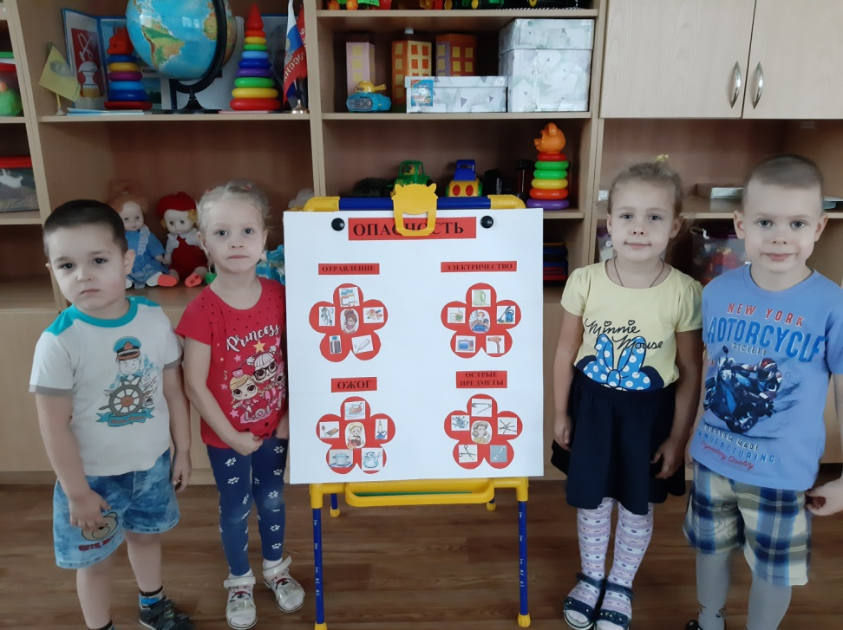
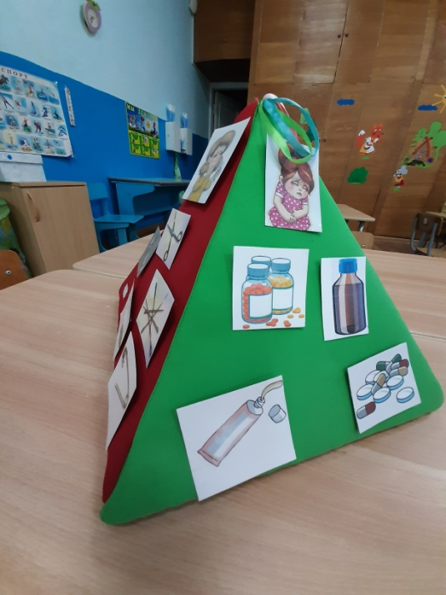
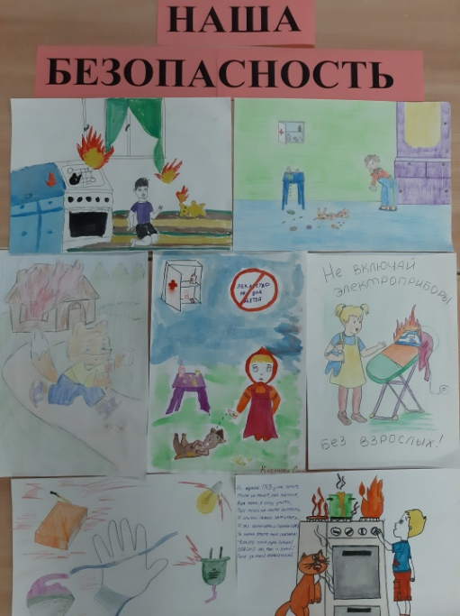
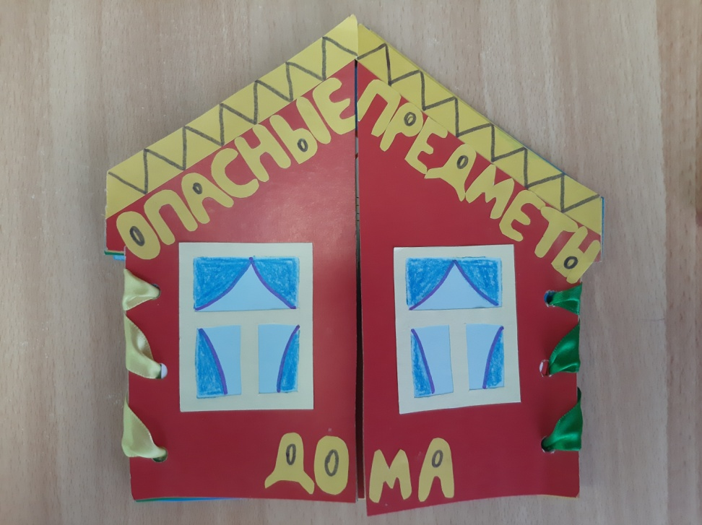
ПРОЕКТ «ОДИН ДОМА»

Slide 23
ВЫВОДЫ:
У детей: сформированы знаний о правильном поведении при контакте с незнакомыми людьми; развиты представления об источниках опасности в быту, о способах обращения с потенциально опасными предметами домашнего обихода, понимают необходимость соблюдения мер предосторожности.
У родителей: установились доверительные отношения между педагогами; повысился родительский опыт, знаниями по формированию у дошкольников основ безопасности.
ПЕРСПЕКТИВЫ НА БУДУЩЕЕ:
Продолжение работы по данной теме;
Обогащение развивающей среды с детьми по формированию основ безопасности жизнедеятельности дошкольников.

Slide 24
Спасибо за внимание!

